Slide 1
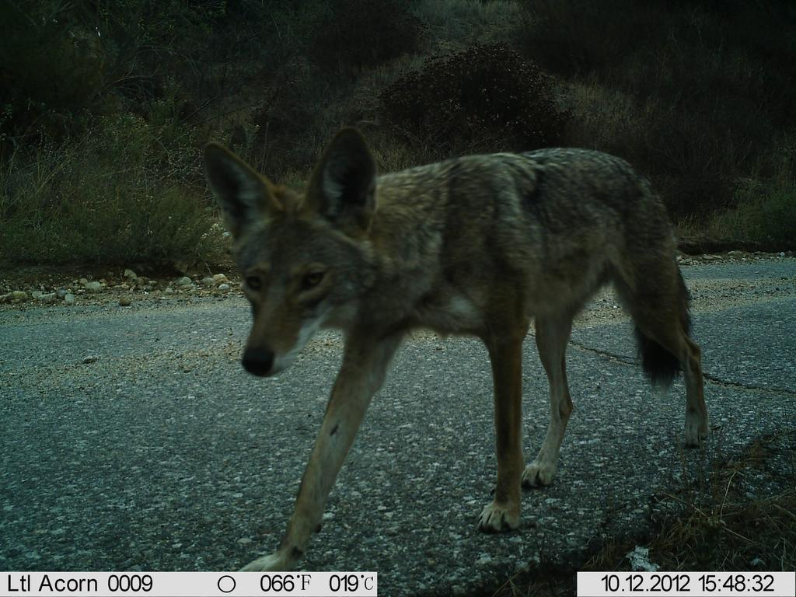
Monitoreo de fauna silvestre con cámaras trampa
Las cámaras acumulan más fotografías de las que un equipo puede revisar. El detector localiza animales y propone una categoría para priorizar esa revisión.
Dificultades: categorías escasas, animales pequeños, vegetación y cámaras nuevas.
01
Notes:
La motivación del trabajo es el volumen de fotografías que producen las cámaras trampa: una revisión completamente manual puede superar la capacidad del equipo de conservación. Estas cámaras toman imágenes automáticamente y pueden registrar escenas vacías o al mismo animal varias veces. El objetivo es ajustar un detector que localice animales mediante rectángulos, proponga una categoría y ayude a organizar la revisión.
La tarea enfrenta cuatro dificultades: pocas imágenes de algunas categorías, animales parcialmente ocultos por vegetación, objetos pequeños o lejanos y cambios de entorno al trasladarse a otra cámara. Un buen resultado en un lugar conocido no garantiza el mismo desempeño en uno nuevo.
Recorreremos los seis puntos del trabajo incorporando motivación, metodología, experimentos y conclusiones. Este orden permite entender cómo aprende el modelo antes de interpretar sus resultados. El sistema pretende priorizar fotografías para revisión humana y generar reportes. Sus conteos no constituyen un censo de individuos ni una estimación automática de población.

Slide 2
1. Modelo YOLO y decisiones de entrenamiento
Enfoque | Aporte
YOLO | Localización y categoría en una pasada
CNN ecológicas | Identificación de especies en imágenes
MegaDetector | Animal, persona, vehículo y vacío
CCT-20 | Comparación de cámaras vistas y nuevas
Partición | Fotos | Uso
train | 12.399 | Ajuste de pesos
cis_val | 2.543 | Elegir el modelo
cis_test | 13.073 | Cámaras vistas
trans_val | 1.592 | Reservada
trans_test | 18.647 | Cámaras nuevas
14
El trabajo combina detección, evaluación por condiciones y reportes ecológicos.
48.254 fotografías y 14 categorías
Algunas categorías agrupan varios taxones, como aves y roedores.
02
Notes:
Los trabajos relacionados distinguen varias tareas. Las redes neuronales convolucionales, o CNN, pueden clasificar fotografías por categoría. YOLO localiza objetos y propone su categoría en una pasada de la red. MegaDetector facilita separar animales, personas, vehículos y escenas vacías, sin identificar la especie. CCT-20 aporta el conjunto de cámaras trampa y la separación entre ubicaciones vistas y nuevas. Esta combinación de antecedentes orienta la elección de un detector y una evaluación geográfica.
El conjunto preparado contiene 48.254 fotografías distribuidas en cinco particiones. Entrenamiento reúne 12.399 imágenes, cis_val 2.543, cis_test 13.073, trans_val 1.592 y trans_test 18.647. Una partición es un grupo de datos con una función definida: aprender, seleccionar el modelo o evaluar su desempeño. Los archivos permiten trabajar con 14 categorías animales. Aves y roedores, por ejemplo, agrupan distintos taxones y no identifican necesariamente una especie biológica exacta.
La limpieza evita enseñar o evaluar con respuestas incompletas. En entrenamiento se excluyeron 1.454 imágenes con cajas incompletas y 32 con cajas inválidas. También se retiraron 270 imágenes de validación pertenecientes a secuencias compartidas con entrenamiento. Se incorporaron 90 revisiones humanas de etiquetas y se corrigieron tres cajas de un ave; esto no significa una revisión humana de toda la colección.
La elección del mejor modelo utiliza cis_val. Los tests quedan reservados para la evaluación final y trans_val no participa en el ajuste. Se incluyen imágenes vacías para aprender y medir falsas alarmas. Las cajas se normalizan con las dimensiones originales de las anotaciones, porque las fotografías distribuidas están reducidas. Así se evita desplazar o deformar las etiquetas durante su conversión.

Slide 3
1. Modelo YOLO y decisiones de entrenamiento
Decisión | Configuración | Razón
Preentrenamiento | YOLOv8s con pesos COCO | Adaptar patrones visuales ya aprendidos
Entrada | 640 × 640 y letterbox | Conservar la forma del animal al redimensionar
Aumentos | Mosaic y reflexión horizontal | Mostrar variaciones durante el aprendizaje
Optimización | AdamW, tasa inicial 0,0003 | Regularizar y controlar el tamaño de los cambios
Lote | 16 imágenes | Usar varios ejemplos en cada actualización
Selección | Máx. 50 épocas, paciencia 10 | Conservar el mejor modelo según cis_val
1.000 fondos vacíos ayudan a evitar falsas alarmas. Semilla 42.
Auditoría: 90 revisiones humanas y corrección de 3 cajas de un ave.
03
Notes:
YOLOv8s es el detector utilizado para localizar animales y asignarles una categoría. Parte de pesos preentrenados en COCO. Los pesos son valores internos que la red modifica al aprender. Reutilizar conocimientos visuales previos y adaptarlos a esta tarea se llama transferencia de aprendizaje. Esta decisión aprovecha características ya aprendidas, sin afirmar que el modelo sea el mejor entre todas las arquitecturas posibles.
La entrada mide 640 × 640 píxeles. El ajuste proporcional con relleno, llamado letterbox, evita estirar la imagen y deformar al animal. El lote contiene 16 imágenes por actualización. AdamW ajusta los pesos con una tasa inicial de 0,0003 y una regularización de 0,0001. La tasa controla el tamaño del cambio y la regularización desalienta el crecimiento excesivo de los pesos.
Mosaic combina imágenes para introducir variaciones y se desactiva en las últimas diez épocas programadas. La reflexión horizontal tiene probabilidad 0,5; se evita la vertical para no generar animales invertidos poco plausibles. Las 1.000 imágenes vacías de entrenamiento enseñan a no detectar animales ante vegetación, luces o sombras. La semilla 42 facilita reproducir las decisiones aleatorias. Estas elecciones forman el protocolo utilizado, no una búsqueda exhaustiva de parámetros óptimos.
Se programa un máximo de 50 épocas y paciencia de 10 para detener el entrenamiento sin mejora. La metodología también incluye preparación y auditoría: 90 revisiones humanas y tres cajas corregidas de un ave. Estas verificaciones mejoran etiquetas concretas, pero no equivalen a revisar manualmente toda la colección.

Slide 4
1. Modelo YOLO y decisiones de entrenamiento
Mejor época: 38 (59,1 % de mAP50:95). Parada temprana: época 48.
La pérdida de entrenamiento sigue bajando mientras la de validación se estanca: indicios de sobreajuste.
Las métricas de validación seleccionan el modelo y no se comparan directamente con las de prueba.
04
Notes:
Una época representa un recorrido por el conjunto de entrenamiento. El gráfico izquierdo compara la pérdida de localización de cajas en entrenamiento y validación. La pérdida mide discrepancias entre predicciones y anotaciones; valores menores indican mejor ajuste según esa función. El gráfico derecho muestra dos métricas de validación, mAP50 y mAP50:95, que resumen la calidad de detección con diferentes exigencias de localización.
Se configuró un máximo de 50 épocas y una paciencia de 10. La mejor época fue la 38, con mAP50:95 de 59,1 %, y el entrenamiento terminó en la 48. Se conserva el mejor modelo según validación para evitar elegir automáticamente la última versión. La paciencia detiene el proceso cuando transcurre el período definido sin mejorar el criterio de selección.
La pérdida de validación deja de mejorar claramente mientras la de entrenamiento continúa bajando: son indicios de sobreajuste, es decir, de adaptación creciente a los ejemplos usados para aprender. El cambio alrededor de la época 41 coincide con el cierre de mosaic. Las métricas de validación provienen del evaluador interno de Ultralytics y sirven para seleccionar el modelo. No se comparan directamente con las cifras de prueba, obtenidas mediante el protocolo de evaluación final.
El checkpoint es la copia guardada de los pesos del modelo en un momento del entrenamiento. Elegirlo mediante validación separa dos tareas: actualizar los pesos y decidir qué versión conservar. Los tests permanecen fuera de esa decisión.

Slide 5
2. Evaluación cuantitativa y desbalance entre especies
IoU
Superposición entre la caja predicha y la anotada.
AP
Resume precisión y recuperación de una categoría.
mAP
Promedio de AP entre categorías evaluables.
mAP50 usa IoU ≥ 0,50. mAP50:95 promedia exigencias de 0,50 a 0,95.
La mAP no representa el porcentaje de fotografías acertadas.
05
Notes:
El gráfico compara cámaras conocidas y nuevas. En las conocidas, mAP50 alcanza 69,4 % y mAP50:95 alcanza 44,1 %. En las nuevas, los valores son 44,5 % y 27,6 %. Estas métricas evalúan si el detector encuentra animales, asigna la categoría correcta y coloca adecuadamente las cajas. No equivalen al porcentaje de fotografías clasificadas correctamente.
IoU significa intersección sobre unión: compara el área compartida por la caja predicha y la anotada con el área total que ambas ocupan. Un valor mayor indica mejor coincidencia. AP resume la relación entre precisión y recuperación al variar la confianza exigida. La precisión considera cuántas detecciones son correctas; la recuperación, cuántos animales anotados fueron encontrados. mAP promedia AP entre las categorías evaluables.
mAP50 exige IoU de al menos 0,50. mAP50:95 promedia resultados desde 0,50 hasta 0,95 y exige también cajas más ajustadas. Mostrar ambas permite distinguir detección aproximada de localización exigente. Para evaluar se conserva una confianza mínima de 0,001 y las fotografías vacías siguen presentes, de modo que las falsas alarmas cuentan. El umbral operativo de monitoreo, 0,25, responde a otra decisión: qué predicciones convertir en registros.
El protocolo utiliza 101 puntos de recuperación y permite hasta 300 detecciones por imagen. El umbral mínimo bajo conserva predicciones para construir la curva de evaluación. En cambio, el monitoreo necesita una lista concreta de alertas: por eso aplica un umbral operativo más alto. Una métrica y una regla de uso responden preguntas diferentes.

Slide 6
2. Evaluación cuantitativa y desbalance entre especies
Categoría | Cajas | AP vistas | AP nuevas
Zarigüeya | 2.514 | 48,7 % | 45,3 %
Conejo | 2.266 | 55,9 % | 36,4 %
Coyote | 1.368 | 69,4 % | 41,9 %
Gato | 1.168 | 58,9 % | 18,9 %
Ardilla | 1.036 | 38,6 % | 20,5 %
Mapache | 1.024 | 60,7 % | 48,8 %
Perro | 764 | 52,1 % | 51,4 %
Categoría | Cajas | AP vistas | AP nuevas
Lince | 682 | 57,2 % | 40,4 %
Ave | 556 | 35,4 % | 8,7 %
Roedor | 263 | 44,2 % | 1,5 %
Mofeta | 214 | 61,8 % | 38,8 %
Ciervo | 44 | 33,1 % | No definida
Tejón | 9 | 1,7 % | 5,8 %
Zorro | 5 | 0,0 % | 0,0 %
Tejón y zorro: 9 y 5 cajas de entrenamiento, pero solo 4 y 2 objetos en cis_test.
El coyote logra 69,4 % de AP en cámaras vistas. La cantidad de ejemplos no explica todo.
06
Notes:
La tabla relaciona las cajas de entrenamiento con AP50:95 en cámaras conocidas y nuevas para las 14 categorías. Una caja es la anotación de un animal y no necesariamente una fotografía distinta. AP corresponde a una categoría; mAP es el promedio entre categorías. Se muestran ambos entornos porque un resultado favorable en cámaras conocidas puede cambiar cuando cambia el lugar.
La zarigüeya tiene 2.514 cajas de entrenamiento, mientras que el ciervo tiene 44, el tejón 9 y el zorro 5. Con pocos ejemplos es más difícil cubrir posturas, iluminación y distancias distintas. Además, en el test de cámaras conocidas hay solo cuatro objetos de tejón y dos de zorro, por lo que sus AP son inestables. El ciervo no aparece en el test de cámaras nuevas: su AP queda indefinida y no se reemplaza por cero.
El coyote alcanza el mayor AP50:95 en cámaras conocidas, 69,4 %. La mofeta obtiene 61,8 % pese a disponer de 214 cajas. Esto muestra que la frecuencia de entrenamiento no explica todo. La lógica de presentar cantidades y resultados juntos es evitar conclusiones basadas únicamente en un promedio. El entorno, el tamaño y la dificultad también cambian entre categorías y pruebas.
La caída también cambia según la categoría: el gato pasa de 58,9 % a 18,9 %, el ave de 35,4 % a 8,7 % y el roedor de 44,2 % a 1,5 %. Estas diferencias justifican revisar categorías individuales antes de adoptar el sistema en otra cámara.

Slide 7
3. Generalización entre ubicaciones de cámara
Comparación | Ubicaciones | Fotos / secuencias repetidas
train / cis_val | 10 conocidas | 0 / 0
train / cis_test | 10 conocidas | 0 / 0
train / trans_test | 9 nuevas | 0 / 0
Fotografía nueva
Ubicación nueva
El fondo puede resultar familiar aunque la fotografía no haya sido usada al entrenar.
Cámaras trans_test: 0, 100, 105, 130, 28, 40, 46, 7 y 78. Ninguna aparece en train.
Se retiraron 270 fotografías de validación que compartían secuencias con entrenamiento.
07
Notes:
Una ubicación conocida es una cámara cuyo entorno estuvo representado durante el entrenamiento. Una ubicación nueva pertenece a cámaras que el modelo no utilizó para aprender. La prueba cis contiene ubicaciones conocidas y la prueba trans contiene nueve ubicaciones nuevas. Las dos evaluaciones responden preguntas distintas: reconocer nuevas fotografías de un lugar ya visto y responder ante otro escenario.
También se verificó que las particiones no compartan fotografías ni secuencias. Una secuencia es una ráfaga de imágenes próximas en el tiempo, a menudo con el mismo animal y un fondo casi idéntico. Si una ráfaga se repartiera entre entrenamiento y evaluación, el resultado podría parecer mejor por esa similitud. Por ese motivo se retiraron 270 fotografías de validación que compartían secuencia con entrenamiento.
La lógica de la separación es exigir evidencia más independiente. La selección del mejor modelo utiliza exclusivamente la validación de cámaras conocidas. Las cámaras de trans_test no aparecen en entrenamiento. Cero fotografías y secuencias repetidas reduce una fuente de fuga de información, pero no convierte los datos en una muestra de todos los ecosistemas. Las conclusiones siguen limitadas a las cámaras, categorías y condiciones disponibles.
En la tabla, cero fotos y secuencias repetidas no significa cero cámaras compartidas en todas las comparaciones. Las cámaras conocidas aparecen deliberadamente en entrenamiento y en cis. Lo que se exige es que las fotografías y las ráfagas evaluadas sean diferentes. Trans añade la exigencia de ubicaciones nuevas.

Slide 8
3. Generalización entre ubicaciones de cámara
16,5 pp
brecha global de mAP50:95
17,4 pp
Test | IC del 95 % de mAP50:95
Conocidas | 43,3 % a 48,6 %
Nuevas | 26,9 % a 31,5 %
brecha en las 13 categorías comunes
Bootstrap: 200 remuestreos de ráfagas completas con el modelo fijo.
La brecha persiste con categorías comunes, pero no se aíslan sus causas.
08
Notes:
La brecha de mAP50:95 entre cámaras conocidas y nuevas es de 16,5 puntos porcentuales: se comparan 44,1 % y 27,6 %. Los puntos porcentuales expresan una resta entre porcentajes, no una reducción relativa del 16,5 %. La tabla añade intervalos de confianza del 95 %: de 43,3 % a 48,6 % para conocidas y de 26,9 % a 31,5 % para nuevas. Estos intervalos no se solapan.
Para obtenerlos se realizaron 200 remuestreos de secuencias completas. Este procedimiento, llamado bootstrap, repite el cálculo con muestras construidas a partir de las ráfagas disponibles. Se remuestrean secuencias y no fotografías aisladas porque las imágenes de una misma ráfaga están relacionadas. Los intervalos describen variación del test con el modelo fijo, no variación entre entrenamientos ni garantías para regiones futuras.
Las pruebas no contienen exactamente las mismas categorías. Por eso se repitió la comparación con las 13 presentes en ambas y la brecha fue de 17,4 puntos. Esta comprobación reduce el problema de comparar promedios de categorías diferentes. No iguala sus frecuencias, tamaños ni dificultades. La caída persiste, pero no demuestra que el fondo sea su única causa.
Un intervalo del 95 % no significa que el 95 % de las fotografías esté bien detectado. Resume incertidumbre de una estimación bajo el procedimiento de remuestreo. Mostrarlo junto al promedio evita presentar un único número como si fuera completamente estable. Mantener fija la red también delimita qué variación se está midiendo.

Slide 9
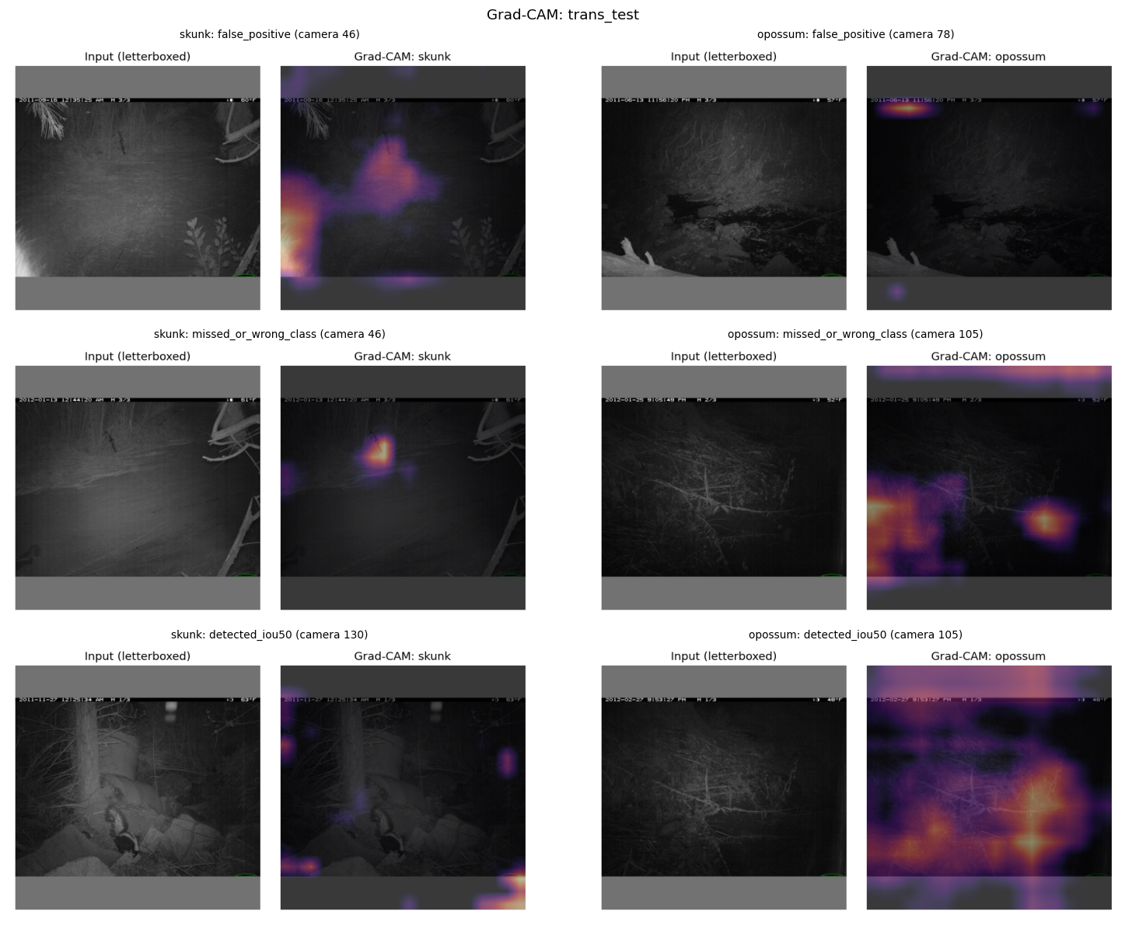
3. Generalización entre ubicaciones de cámara
Acierto
Fallo o clase incorrecta
Falsa alarma
Entrada
Mapa
Entrada
Mapa
Entrada
Mapa
Mofeta, cámara 130
Mofeta, cámara 46
Mofeta, cámara 46
Un acierto también puede utilizar señales del entorno.
Un mapa activo no garantiza una detección correcta.
La respuesta puede activarse sobre fondo y texto.
Grad-CAM explica una propuesta antes de NMS. La activación sobre el fondo no demuestra memorización.
09
Notes:
Grad-CAM permite inspeccionar qué regiones de la entrada influyen localmente en una puntuación del modelo. Se muestran un acierto, un animal omitido o clasificado incorrectamente y una falsa alarma. Los ejemplos forman parte de una selección por regla que incluye casos de cámaras conocidas y nuevas, con una aproximación de día o noche basada en la hora. Los colores no representan probabilidades de que cada píxel pertenezca al animal.
La explicación utiliza la capa 9 del extractor de características y una propuesta anterior a NMS. NMS es el filtrado que reduce cajas repetidas antes de producir las detecciones finales. Por ello, la propuesta explicada puede diferir de la detección final. El mapa ofrece una visión parcial de la sensibilidad de la red, no una explicación completa de su funcionamiento.
La lógica de esta inspección es formular hipótesis sobre el uso del animal y del entorno. Una activación fuera del animal puede responder al fondo, al relleno o a la banda de fecha. Es compatible con uso de contexto, pero no demuestra memorización ni causalidad. Para probar ese efecto se propone recortar o enmascarar el fondo y medir el cambio de desempeño. Esa prueba constituye trabajo futuro, no un resultado ya obtenido.
Conviene comparar la imagen de entrada con su mapa y con la etiqueta de acierto o error. Una región brillante indica influencia para la propuesta analizada, pero no certifica que el detector haya usado una característica biológica correcta ni que otras regiones carezcan de importancia.

Slide 10
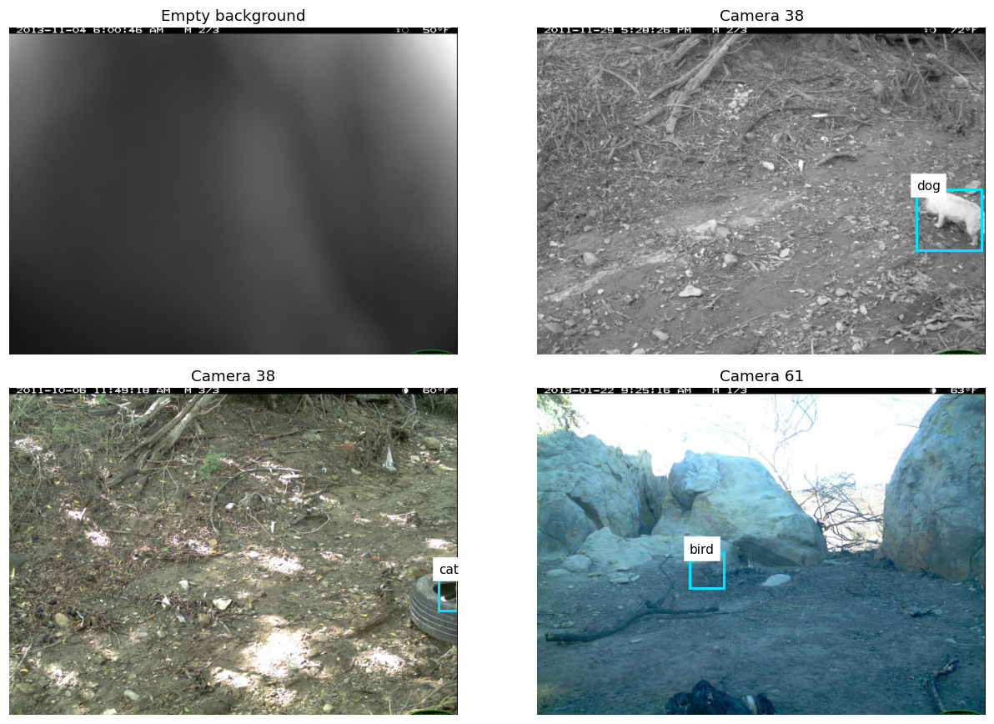
4. Robustez ante tamaño del objeto y oclusión
Tamaño relativo = área de la caja / área de la foto.
Pequeños en cámaras nuevas: 1.922 objetos.
IC 95 %: 14,8–22,7 %
Los pequeños tienen el peor resultado. En cámaras nuevas, los medianos (34,0 %) superan a los grandes (31,8 %).
10
Notes:
El tamaño se define por la proporción de la fotografía ocupada por la caja del animal. Pequeño significa menos de 1 %, mediano comprende de 1 % a 5 % y grande supera 5 %. Un animal físicamente grande puede verse pequeño si está lejos. Usar proporciones permite comparar imágenes sin depender directamente de sus dimensiones en píxeles.
En cámaras conocidas, mAP50:95 es 27,7 %, 47,6 % y 55,3 % para pequeños, medianos y grandes. Sus intervalos del 95 % son, respectivamente, [24,6 %, 34,6 %], [46,1 %, 52,8 %] y [53,6 %, 57,6 %]. En cámaras nuevas, los resultados son 17,2 %, 34,0 % y 31,8 %, con intervalos [14,8 %, 22,7 %], [32,8 %, 36,0 %] y [24,3 %, 36,5 %].
Los pequeños presentan el menor resultado en ambas pruebas. Tienen menos detalle visible, aunque la comparación no aísla causalmente esa dificultad. En cámaras nuevas los grandes no superan a los medianos: no corresponde afirmar que el rendimiento siempre aumenta con el tamaño. Los grupos difieren también en categoría y cantidad de objetos. Los intervalos provienen de 200 remuestreos de secuencias con el mismo modelo y no cubren todas las fuentes de incertidumbre.
En particular, el grupo pequeño de cámaras nuevas contiene 1.922 objetos y tiene un intervalo de 14,8 % a 22,7 %. Indicar cantidad e intervalo evita interpretar su promedio de 17,2 % como una medida exacta aplicable a cualquier objeto pequeño futuro.

Slide 11
4. Robustez ante tamaño del objeto y oclusión
582 aceptados
Nivel | IC del 95 %
Baja | 8,6–14,5 %
Media | 2,2–9,0 %
Alta | 1,0–4,6 %
457 con nivel definido
125 ambiguos
18 excluidos sin nivel
La cohorte tiene una composición particular. Sus métricas no son comparables directamente con la mAP global.
11
Notes:
Oclusión significa que una parte del animal queda tapada, por ejemplo por vegetación. La cohorte aceptada reúne 582 objetos: 340 con oclusión baja, 69 media, 48 alta y 125 ambiguos. Los tres niveles definidos suman 457 objetos. Se excluyeron otros 18 casos sin nivel. Los ambiguos no se asignan artificialmente a uno de los niveles.
La mAP50:95 es 10,3 % para oclusión baja, 4,0 % para media y 1,5 % para alta. Los intervalos de confianza del 95 % son [8,6 %, 14,5 %], [2,2 %, 9,0 %] y [1,0 %, 4,6 %], respectivamente. La lógica de separar niveles es examinar una dificultad que podría quedar oculta en el promedio global.
Al evaluar un nivel, los otros objetos se tratan como regiones ignoradas y no se eliminan sus fotografías. Así se evita penalizar detecciones que no corresponden al grupo estudiado. Los resultados describen esta cohorte particular y no deben compararse directamente con la mAP global. Los grupos también cambian en categoría, tamaño y soporte. Por eso la caída observada no demuestra un efecto causal puro de la oclusión. Los intervalos remuestrean secuencias y mantienen fijo el detector.
Los niveles medio y alto tienen muchos menos casos que el bajo, lo que limita la estabilidad de la comparación. Además, aceptar un objeto para revisión no significa que tenga un nivel definido: esa diferencia explica por qué 582 aceptados y 457 distribuidos entre niveles son cantidades distintas y compatibles.

Slide 12
5. Monitoreo ecológico: demostración en una cámara nueva
Cámara 7, de mayo de 2011 a mayo de 2012
Fotografías | Días con registros | Registros día–especie
1.853 | 211 | 317
Detectar
Filtrar
Resumir
YOLO propone cajas, categorías y confianza.
Confianza ≥ 0,25. Una foto cuenta una vez por categoría.
Agrupar por cámara, fecha y categoría para producir reportes.
Selección por regla: fechas válidas y una ráfaga completa, sin elegir la cámara por su rendimiento.
12
Notes:
El módulo de monitoreo convierte detecciones en registros organizados por cámara, día y categoría. La demostración utiliza la cámara 7, ausente del entrenamiento. Se eligió mediante una regla: la primera cámara de trans_test con fechas válidas y al menos una ráfaga completa. La selección no depende de que el detector obtenga resultados favorables. Esto reduce la elección interesada de un ejemplo especialmente fácil.
La cámara aporta 1.853 fotografías entre mayo de 2011 y mayo de 2012. Los reportes contienen 211 días con fotografías registradas y 317 registros día–especie. Un registro día–especie agrupa las observaciones de una categoría en una fecha. Una misma fecha puede generar registros para varias categorías. Los 211 días no indican necesariamente días consecutivos, días con fauna ni todo el tiempo de funcionamiento de la cámara.
Se incluyen detecciones con confianza de al menos 0,25. Cada fotografía cuenta una sola vez por categoría, aunque contenga varias cajas de esa categoría. La regla evita duplicar una foto dentro de ese conteo. Sin embargo, un animal puede aparecer en muchas fotos y una foto puede contener varias categorías. Los reportes describen detecciones y fotografías, no individuos únicos ni estimaciones de población.
El flujo puede leerse como detectar, filtrar y resumir. Primero se proponen cajas y categorías, después se aplica la confianza mínima y finalmente se agrupan los registros. Separar estas etapas permite comprender por qué un cambio de umbral modifica los reportes aunque las fotografías originales sigan siendo las mismas.

Slide 13
5. Monitoreo ecológico: demostración en una cámara nueva
08/05/2011
Lince y zarigüeya
Sin detección: 89 %
13/05/2012
Zarigüeya y ardilla
Sin detección: 0 %
Registros al umbral de confianza 0,25
Sin detección no equivale a vacío confirmado. Las fotografías tampoco equivalen a individuos únicos.
13
Notes:
Los dos días ilustran cómo leer el reporte de la cámara 7. El 8 de mayo de 2011 contiene nueve fotografías y una con fauna detectada. Se registran dos categorías, lince y zarigüeya. Esto no es contradictorio: una misma fotografía puede contener detecciones de más de una categoría. La proporción de fotos sin detecciones es ocho de nueve, aproximadamente 0,89 o 89 %.
El 13 de mayo de 2012 contiene quince fotografías y todas tienen fauna detectada. Aparecen dos categorías, zarigüeya y ardilla. El cambio entre los días describe los registros producidos por el detector. No demuestra por sí solo que la población o la actividad biológica haya aumentado, porque también puede variar la cantidad de capturas y las condiciones de observación.
El umbral de confianza de 0,25 determina qué predicciones se cuentan. La tasa denominada vacías se calcula a partir de esas predicciones: una foto sin detecciones todavía puede contener un animal que el modelo omitió. Bajar el umbral puede recuperar casos difíciles y aumentar falsas alarmas. La lógica de conservar reglas explícitas es hacer interpretables los reportes y permitir revisión humana. Varias fotografías pueden registrar al mismo individuo, por lo que sus cantidades no equivalen a cantidades de animales distintos.
La tasa sin detecciones del segundo día es 0 %, porque las quince fotos produjeron al menos una detección aceptada. Contrastar 89 % y 0 % ayuda a leer la regla del reporte. Ninguno de estos porcentajes sustituye una verificación humana de las imágenes consideradas vacías o con fauna.

Slide 14
6. Uso responsable de IA en conservación y conclusiones
Riesgos y límites
7. Conclusiones
Falsos negativos: omiten presencia.
Falsos positivos: crean registros erróneos.
Una ejecución de entrenamiento.
14 categorías y una cohorte de oclusión limitada.
mAP50:95: 44,1 % en cámaras conocidas y 27,6 % en nuevas.
El sistema prioriza revisión, no estima población.
Antes del uso: validar localmente y revisar hallazgos.
Trabajo futuro
Reproducibilidad
Aumentos para categorías raras.
Fondos recortados o enmascarados.
Varias semillas y cámaras peruanas.
Notebook autocontenido y versiones fijas.
Reconstrucción de datos y huellas SHA-256.
9 pruebas de evaluación aprobadas.
14
Notes:
Las conclusiones deben combinar utilidad y límites. El modelo alcanza mAP50:95 de 44,1 % en cámaras conocidas y 27,6 % en nuevas. Puede ayudar a priorizar fotografías, pero una buena métrica global no garantiza sensibilidad suficiente para cada especie. Un falso negativo omite un animal y puede ocultar una presencia importante. Un falso positivo puede crear un registro incorrecto y aumentar el trabajo de revisión. Los costos dependen de la especie y de la decisión de conservación.
Antes de utilizarlo en Amazonía o Andes se necesitan datos locales anotados, evaluación por categoría y revisión humana. El umbral de 0,25 es una regla de la demostración y debe ajustarse con el equipo especialista. Los resultados estadounidenses no certifican una transferencia a esas regiones.
Las limitaciones incluyen una sola ejecución de entrenamiento, únicamente 14 categorías disponibles y una cohorte de oclusión que no necesariamente representa todos los casos. El bootstrap mide variación del test con la red fija. Como trabajo futuro se proponen varias semillas, aumentos para categorías raras y fondos recortados o enmascarados para comprobar dependencia del contexto. Son propuestas, no experimentos completados.
La reproducibilidad permite reconstruir el procedimiento: el notebook autocontenido prepara los datos, verifica huellas SHA-256 y fija versiones de las bibliotecas. Una huella funciona como una identificación del contenido de un archivo y ayuda a detectar cambios. También se incluyen nueve pruebas automáticas aprobadas de evaluación y conteo. Estas comprobaciones reducen errores del proceso, pero no sustituyen la validación ecológica ni eliminan la incertidumbre del detector.

